Slide 1
Archeologie středověké a novověké sakrální architektury
5. Řeholní život a jeho formy, řádové domy, klášterní školy a skriptoria.

Slide 2
Řádové instituce
3 stol. – první zárodky vznikaly v Egyptě odkud se rozšířily do Evropy
– průkopníci mnišství: sv. Antonín (Veliký): 251 – 356 – poustevník v Egyptě
sv. Pachomius: 287 – 347 – zakladatel poustevnictví: eremitství
– zastával kolektivní mnišství: cenobitství
– vytvořil první společenství mnichů: klášter
Mnich (řec. monachos, jednotlivý, žijící osamoceně)
– člen náboženského společenství, žijící v klášteře a řídící se řádovými pravidly (slib chudoby a čistoty)
– Lawrence, Hugh: Dějiny středověkého mnišství. Praha 2001.
Řády – sdružení duchovních osob (řeholníků) řídících se v společném životě zvl. pravidly, tzv. řeholemi
– řádový dům: klášter (lat. claustrum) – politické, hospodářské a kulturní centrum organizované na
principu filiace
– řádový život: bohoslužby (liturgie: řec. Leitúrgiá, veřejná služba): mše svatá – přijímání (eucharistie),
modlitby, manuální či duševní práce
– poslání: prosazování a upevňování křesťanství ve společnosti, vztah k Bohu a spása lidské duše

Slide 3
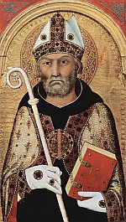
Řehole (lat. regula, pravidlo) – soubor předpisů závazných pro členy daného řádu (i uspořádání budov)
– 5 hlavních: sv. Basilia, sv. Benedikta s Nursie, sv. Augustina,
sv. Františka z Assisi, sv. Ignáce z Loyoly
Augustinus Aurelius – sv. Augustin: křesťanský teolog a filosof
(354 – 430) – pocházel ze sev. Afriky (Thagasta) v rodině
řím. občana Patricia a křesťanky Moniky
– studoval v Kartágu, tam rétor (řečník)
– 396: biskup v Hippo
– Confessiones (Vyznání): zpověď člověka upřednostňujícího Víru nad Rozumem
– De Trinitate (O Trojici): výklad učení o jediném Bohu ve třech osobách
– De civitate Dei (O Boží obci): ideál státu spatřuje v uspořádání společnosti
obce pozemské (Civitas terraena) a boží (Civitas Dei)

Slide 4
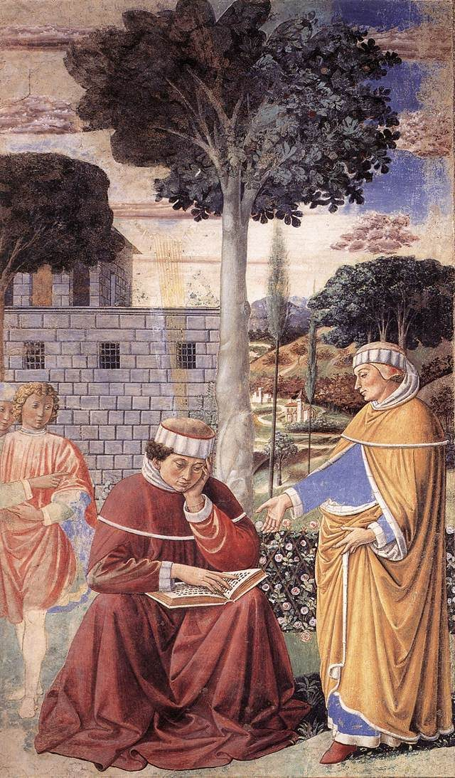
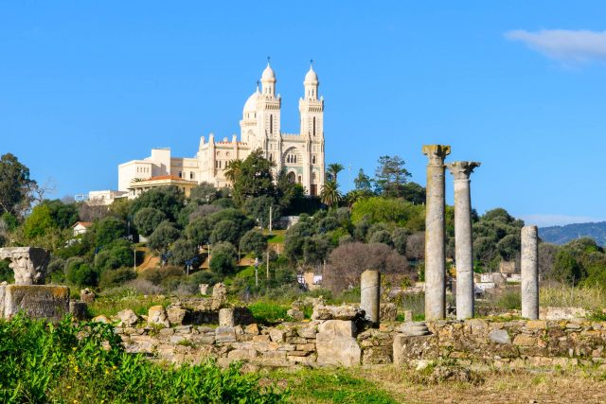
Svatý Augustin čte epištolu svatého Pavla.
Freska z kostela sv. Augustina v San Gimignanu, 1464 (5?)
Bazilika sv. Augustina nad ruinami města Hippo Regius (Annaba v Alžírsku), kde světec roku 430 zemřel.

Slide 5
Zlatý věk zakládání klášterů – Francie: 1100 – 1250
– Čechy: 1140 – 1300 konec 10. stol.: 3 kláštery
1131: 8 klášterů
poč. 13. stol: 28 klášterů
konec 13. stol.: cca 100 mužských a 20 ženských
Kláštery – řádové domy byly duchovní, politická, hospodářská, kulturní a strategická centra s vnitřní
a vnější organizací (princip filiace)
Klášterní kolonizace – progresivní hospodářské metody: mlýny, pece (železářské, kovářské), těžba
– kultivace krajiny: klášteru bylo vykázáno místo s vesnicemi (ne pusté)
klášterní osady – a) navazovaly na starší osídlení
– b) „na zeleném drnu“
Ostrov u Davle – Hradišťko Sekanka
– založení kláštera a vysvěcení staveb: zpočátku provizoria (sv. Jiří)

Slide 6
Terminologie
Generální kapitula – v čele řádu: zasedání všech opatů, usnesení měla platnost zákona (např. Citeaux, první 1116)
– opati ze vzdálených zemí jezdit jednou za 3 roky
Konvent – lat. conventus, sbor mnichů (monachi), působil v každém klášteře
Mniši – skládali slib čistoty a chudoby (professus)
Preláti – klášterní hodnostáři:
opat – abbas – v čele kláštera, zodpovědný za dodržování pravidel
převor – prior, zástupce opata, stál v čel konventu
celerář – Cellarius (sklepník)
komorník – camerarius (měl na starosti oděvy)
pokladník – bursarius (měl na starosti ekonomiku kláštera)
novicmistr – vzdělání noviců
Konfessor – zpověďník
kantor – chrámový zpěv
fortnýř – portarius – kontroloval přístup do kláštera
konvrši – conversi, laičtí bratři, heslo sv.Benedikta: Ora et labora (modlitba a práce)

Slide 7
Vzdělání
Zánik západořímské říše – do konce 4. stol. – v západní Evropě: městské pozdně antické školy
– 5. stol. – zhroucení školního systému: úpadek měst, hospodářství
rustikalizace (povenkovštění) elit (statky)
– přetrvává znalost latiny (čtení antických textů)
529 – koncil ve Vaison vyzval biskupy v Provence ke zřizování škol
při katedrálách a diecézních kostelech v duchu učení sv.
Augustina (Augustinus Aurelius)
– školy: klášterní, městské, univerzity
odborné školy práva a medicíny
Riché, P. – Verger, J.: Učitelé a žáci ve středověku. Praha: Vyšehrad 2011.
– sedm svobodných umění: 2 stupně – trivium: gramatika, rétorika, logika
– quadrivium: geometrie, aritmetika, astronomie, hudba
středověkých autorů.
Mm
Mm
mm

Slide 8
Církevní školy
Katedrální – v biskupských sídlech: výchova světských kněží
Farní – seznamovaly širší vrstvy se základy křesťanství
Klášterní – centra poskytující vzdělání: výuku zajišťovali členové řádu
– čtení, psaní, počítání, zpěv (chrámovým žaltář)
– střediska uchovávající filosofické, teologické a hospodářsko-technické dokumenty
– do 11. stol.: i pro světskou elitu
– od 11. stol: určeny pouze pro klérus
nahrazeny městskými školami s praktičtější výukou
Vnitřní škola – výchova a vzdělání řádových mnichů a církevních hodnostářů
Vnější škola – aristokracie
529 – Monte Cassino: první benediktinská škola založená římským patricijem Benediktem z Nursie

Slide 9
Skriptoria
Nejstarší písařské dílny – od 8. stol. v záp. Evropě
– od 10. stol.: benediktinské kláštery: Břevnov a Hradisko u Olomouce, Olomouc
Doklady – materiál rukopisného charakteru: paleografický rozbor (tvůrci, opisy)
– kaligrafické a liturgické kodexy na zakázku: slavnostní příležitosti jako založení kláštera, korunovace)
Olomouc: písařská dílna Jindřicha Zdíka (1126–1150) – 4 až 6 písařů, dochováno 11 rukopisů
tzv. Horologium Olomucense: podle dedikace (věnování) vznik spojen s dokončením nového
katedrálního chrámu s kapitulou u sv. Václava v Olomouci za
episkopátu Jindřicha Zdíka (1126–1150)
kapitulní knihovna: počátky spojeny s katedrálním kostele sv. Petra na Předhradí, kde
působili 4 kanovníci (kněží), zajišťující pravidelné liturgické úkony
nejstarší opis z 9. stol.: sborník Collationes patrum
– sestavený Janem Cassianem (cca 360–435)
– shrnuje základy nauky egyptských mnichů
poustevníků z raných dob křesťanství

Slide 10
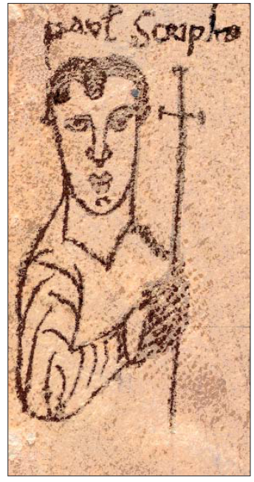
Olomoucká písařská dílna:
– liturgické pomůcky pro kněze při bohoslužbách
– církevně-právní spisy pro organisaci diecése a biskupský soud
– literatura nauková: výklady biblických textů
Neznámý písař Pavel v Collationes patrum:
– v ruce drží jakési ratiště (kopí, dlouhé rydlo?)
– po zvětšení: procesní kříž

Slide 11
Hmotné doklady – 1320: minoritský klášter v Marosvásárhely
– 16. stol. opuštěn: obyvatelé města přestoupili k protestantismu
– odpad ze 14. až 16. stol.: keramika, zvířecí kosti a výrobky, bronzové předměty a slitky
– produkce rukopisů: kování knih, bronzové styly a bronzový zvonek pro zhasínání svíček,
pečetidla
– nálezy lokalizovaly:
scriptorium a knihovnu do sev. křídla kláštera
dílnu na výrobu kostěných růženců (prodej poutníkům), odpad
kovotepeckou dílnu: slitky bronzoviny, bronzové náprstky

